Slide 1
引言：
  气体分子处于无规则的热运动之中，由于碰撞，每个分子的速度都在不断地改变，所以在某一时刻，对某个分子来说，其速度的大小和方向完全是偶然的。然而就大量分子整体而言，在一定条件下，分子的速率分布遵守一定的统计规律——气体速率分布律。
气体分子按速率分布的统计规律最早是有麦克斯韦于1859年在概率论的基础上导出的，1877年玻耳兹曼由经典统计力学中导出，1920年斯特恩从实验中证实了麦克斯韦分子按速率分布的统计规律。

Slide 2
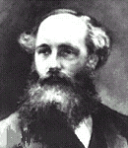
麦克斯韦（James Clerk Maxwell 1831——1879)
他提出了有旋电场和位移电流概念，建立了经典电磁理论，预言了以光速传播的电磁波的存在。
1873年，他的《电磁学通论》问世，这是一本划时代巨著，它与牛顿时代的《自然哲学的数学原理》并驾齐驱，它是人类探索电磁规律的一个里程碑。
在气体动理论方面，他还提出气体分子按速率分布的统计规律。
19世纪伟大的英国物理学家、数学家。经典电磁理论的奠基人，气体动理论的创始人之一。

Slide 3
第五节麦柯斯韦气体分子速率分布定律
一 测定气体分子速率分布的实验
二 麦克斯韦气体分子速率分布律
三 三种统计速率

Slide 4




一 测定气体分子速率分布的实验
实验装置
接抽气泵
金属蒸汽
狭缝
显示屏

Slide 5
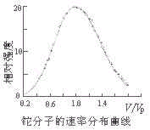
实验结果
分子数在总分子数中所占的比率与速率和速率间隔的大小有关；
速率特别大和特别小的分子数的比率非常小；
在某一速率附近的分子数的比率最大；
改变气体的种类或气体的温度时，上述分布情况有所差别，但都具有上述特点。
斯特恩分子射线实验发现不同速率区间内的分子数并不相等，温度一定时，分布在各速率区间内的分子数的相对比值是完全确定的，这说明速率分布遵循确定的统计规律。

Slide 6
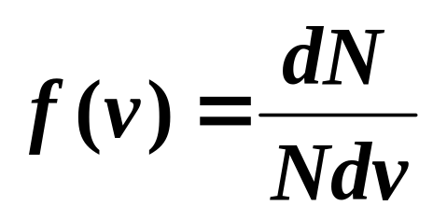
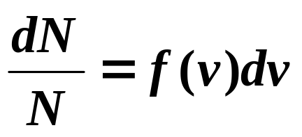
二 麦克斯韦气体分子速率分布律
1、速率分布函数
  一定量的气体分子总数为N，dN表示速率分布在某区间v-v+dv内的分子数，dN/N表示分布在此区间内的分子数占总分子数的比率。
  实验规律：
  dN/N应与区间大小dv成正比。
    通常用dN/Ndv来反映气体分子的速率分布，它与所取区间dv无关，而仅是速率的函数，
速率分布函数

Slide 7
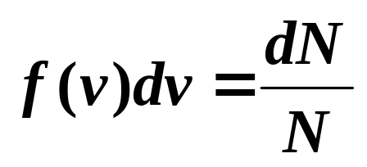
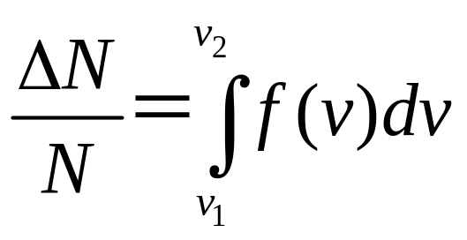
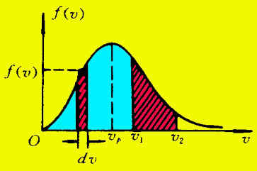
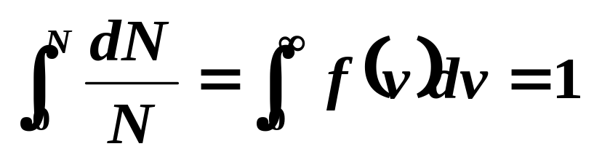
物理意义：
  速率在v 附近，单位速率区间的分子数占总分子数的比率，或对任意一个分子而言，速率刚好处在v附近单位速率区域内的概率，f(v)也称为分子速率分布的概率密度。
表示速率分布在v→v+dv内的分子数占总分子数的比率
表示速率分布在v₁→v₂内的分子数占总分子数的比率
归一化条件
速率分布曲线

Slide 8
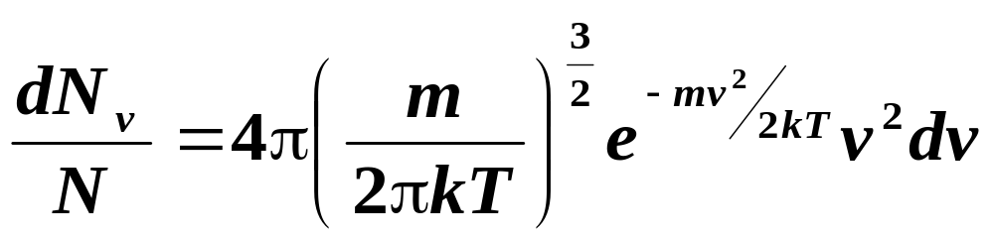
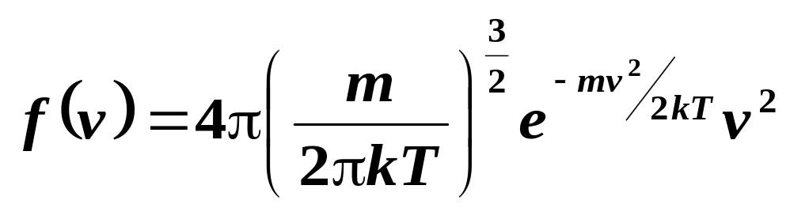
2、麦克斯韦速率分布律
  在平衡态下，当气体分子间的相互作用可以忽略时，分布在任一速率区间 v—v+dv 的分子数占总分子数的比率为
麦克斯韦
速率分布函数
m——分子的质量，T——热力学温度，k——玻耳兹曼常量
物理意义：反映理想气体在热动平衡条件下，各速率区间分子数占总分子数的百分比的规律。

Slide 9
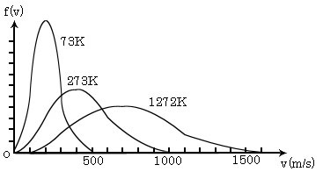
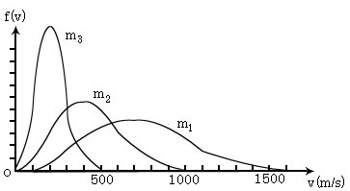
（a）同种气体，不同温度
（b）同一温度，不同气体
麦克斯韦速率分布只适用于平衡态下包含大量分子的理想气体，少量气体分子的速率没有确定的分布规律。非平衡态的理想气体，也不遵守麦克斯韦速率分布。

Slide 10
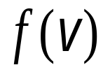
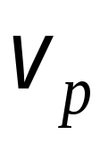
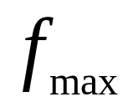
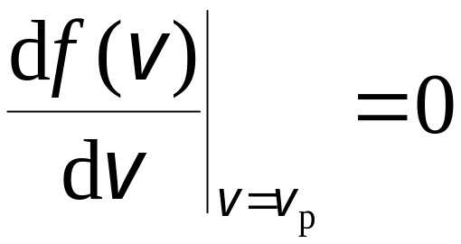


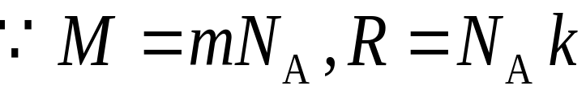
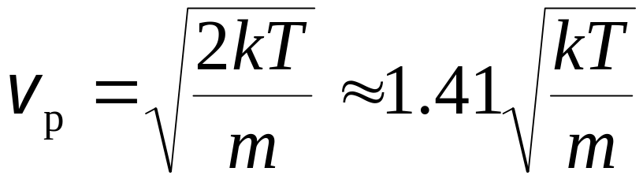
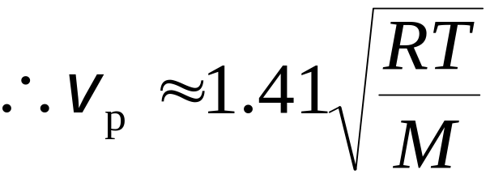
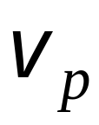
三 三种统计速率
1）最概然速率
与 f(v)极大值相对应的速率
根据分布函数求得
气体在一定温度下分布在最概然速率 附近单位速率间隔内的相对分子数最多.
物理意义

Slide 11

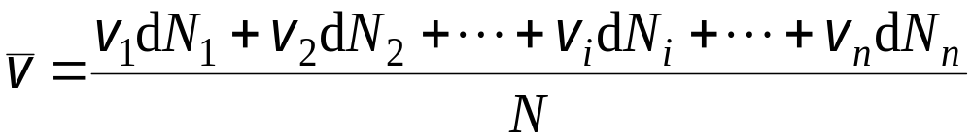
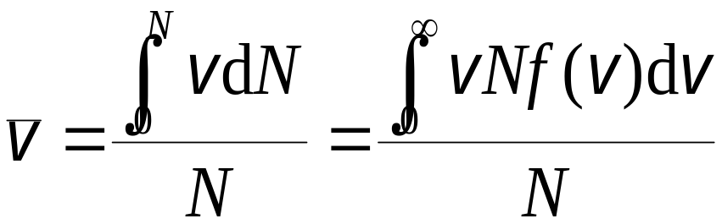
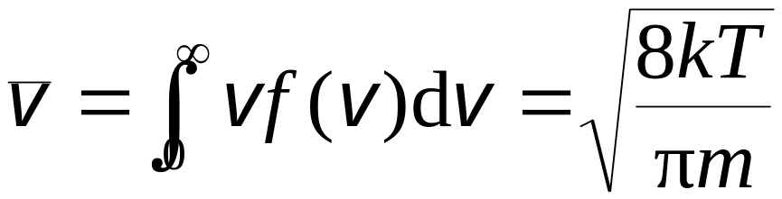
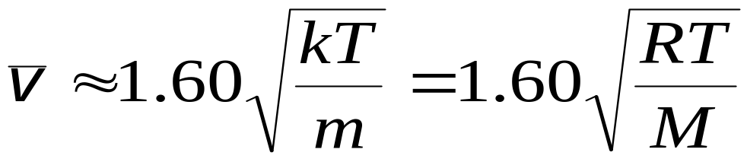
2）平均速率 ：大量气体分子速率的算术平均值

Slide 12
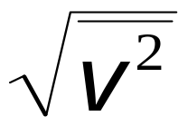
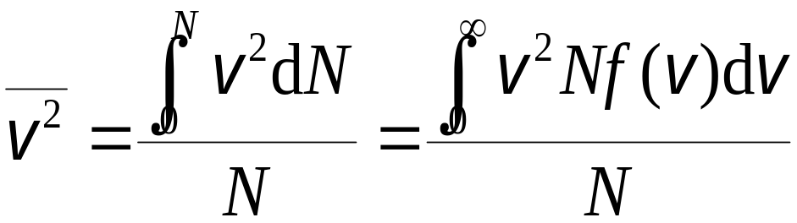
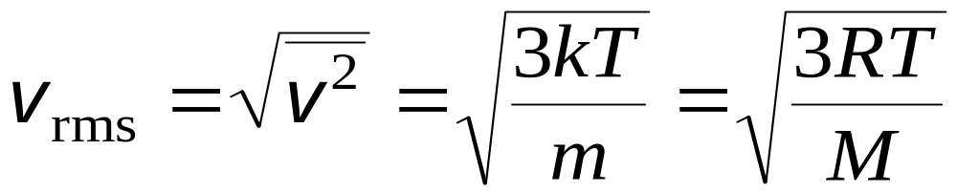
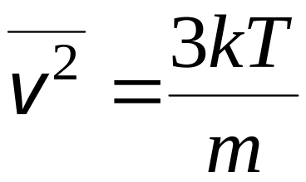
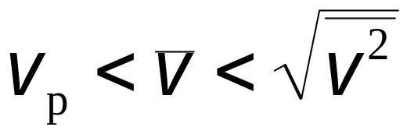
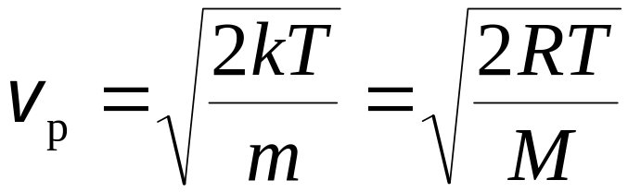
3）方均根速率

Slide 13
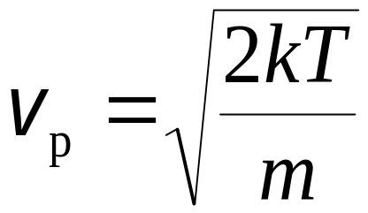
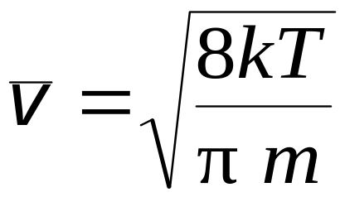
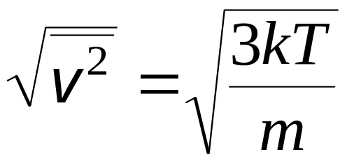





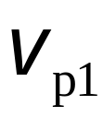
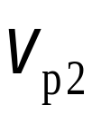
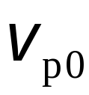
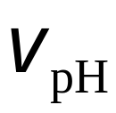
  v_{p} 随 T 升高而增大，随m 增大而减小。
N₂ 分子在不同温度下的速率分布
同一温度下不同气体的速率分布

Slide 14
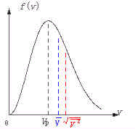
三种速率的意义
  讨论速率分布时——用最概然速率
  讨论分子碰撞时，计算平均自由程——用平均速率
  讨论分子平均平动动能时——用方均根速率
都含有统计的平均意义，反映大量分子作热运动的统计规律。

Slide 15
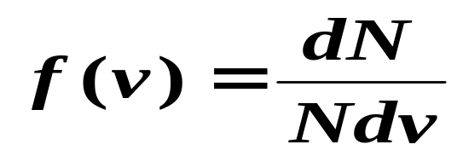
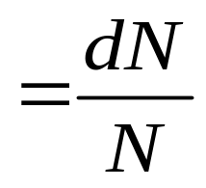
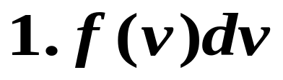


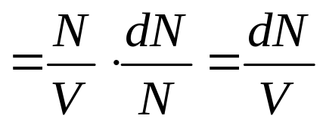
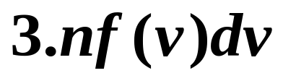
例1：说明下列各量的物理意义：
—— 分布在速率v 附近v-v+dv 速率区间内的分子数占总分子数的比率。
—— 分布在速率v 附近v-v+dv速率区间内的分子数。
—— 单位体积内分子速率分布在速率v 附近v-v+dv速率区间内的分子数。

Slide 16
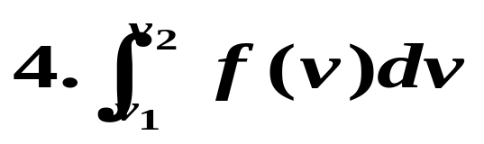
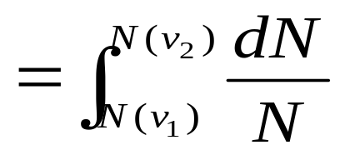
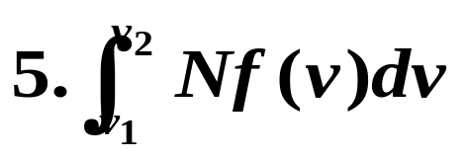
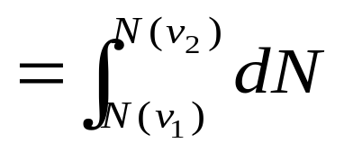
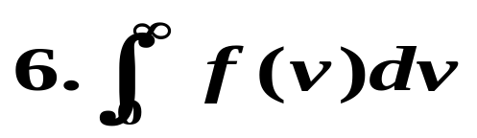

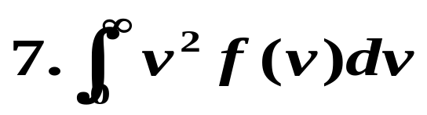
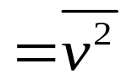
—— 分布在有限速率区间v_{1~~}v₂ 内的分子数占总分子数的比率。
—— 分布在有限速率区间 v_{1~~}v₂ 内的分子数。
——分布在 0～∞ 速率区间内的分子数占总分子数的比率。（归一化条件）
—— v² 的平均值。

Slide 17

讨论
麦克斯韦速率分布中最概然速率 的概念
下面哪种表述正确？
（A） 是气体分子中大部分分子所具有的速率.
（B） 是速率最大的速度值.
（C） 是麦克斯韦速率分布函数的最大值.
（D） 速率大小与最概然速率相近的气体分子的比
率最大.

Slide 18









例2 计算在 时，氢气和氧气分子的方均根速率 .
氢气分子
氧气分子

Slide 19








例3 已知分子数 ，分子质量 ，分布函数
求1） 速率在 间的分子数；2）速率
在 间所有分子动能之和 .
速率在 间的分子数
1）
2）

Slide 20









例4 如图示两条 曲线分别表示氢气和
氧气在同一温度下的麦克斯韦速率分布曲线，从图
上数据求出氢气和氧气的最可几速率 .
2000

Slide 21







例5
设某气体的速率分布函数
为
求：
（1）常量 a 和 v₀ 的关系
0
v₀
v
（2）平均速率
（3）速率在
之间分子的平均速率

Slide 22



解：
（1）归一化条件

Slide 23





（2）设总分子数为N，
则

Slide 24





（3）
对否？
——不对！
上式分母上的N应为

Slide 25
大气的组成
地球形成之初，大气中应有大量的氢、氦，但很多H₂分子和He原子的方均根速率超过了地球表面的逃逸速率(11.2km/s)，故现今地球大气中已没有氢和氦了。但N₂和O₂分子的方均根速率只有逃逸速率的1/25，故地球大气中有大量的氮气 (～大气质量的76%)和氧气(～大气质量的23%)。

